Slide 1

자동차환경 빅데이터구축
감리계획서
전산감사론 2조 빅데이터팀

Slide 2

CONTENTS
팀원소개
감리개요
사업내용
감리계획
감리점검항목
자동차환경 빅데이터구축 감리계획서
01

Slide 3
팀원소개
■ 총괄 : 이창규 (정보보호학과)
■ 팀원 : 김태균
설현일(데이터사이언스)
김성규(데이터사이언스)
성영훈
박준형(데이터사이언스)
이상영
박재형(데이터사이언스)
최창기
자동차환경 빅데이터구축 감리계획서
01

Slide 4
감리개요
■ 감리 추진배경
■ 대상선정
■ 사업소개
자동차환경 빅데이터구축 감리계획서
01

Slide 5
사업내용
■ 감리 추진배경
■ 대상선정
자동차환경 빅데이터구축 감리계획서
01

Slide 6
감리계획
감리계획
자동차환경 빅데이터구축 감리계획서
01

Slide 7
감리점검항목
감리점검항목
자동차환경 빅데이터구축 감리계획서
01

Slide 8


ㅣ미리디그룹 경영기획본부 경영방침
The Best Value Partner
Value Innovation 2030
POINT 1
2030 경영혁신
최고경영
소통경영
인재경영
기술혁신
'최고의 가치 파트너'
Best Management
Communication
Management
Talent Management
technological
innovation
경영기획본부 경영방침을 상세히 적어주세요. THE명품고딕EB_U 20포인트입니다. 경영기획본부 경영방침을 상세히 적어주세요. THE명품고딕EB_U 20포인트입니다. 경영기획본부 경영방침을 상세히 적어주세요. THE명품고딕EB_U 20포인트입니다.
경영기획본부 경영방침을 상세히 적어주세요. THE명품고딕EB_U 20포인트입니다. 경영기획본부 경영방침을 상세히 적어주세요. THE명품고딕EB_U 20포인트입니다. 경영기획본부 경영방침을 상세히 적어주세요. THE명품고딕EB_U 20포인트입니다. 경영기획본부 경영방침을 상세히 적어주세요. THE명품고딕EB_U 20포인트입니다.
Since 1965 l 2030 Challenge
05

Slide 9





ㅣ경영방침
2030 경영방침
고객지향
소통
01
고객지향 Customer Oriented
Customer
Oriented
Communication
6대 핵심과제를 상세히 적어주세요. THE명품고딕EB_U 20포인트입니다.
02
열정 Chanlleng
6대 핵심과제를 상세히 적어주세요. THE명품고딕EB_U 20포인트입니다.
03
협업 Collaboration
열정
6
CORE TASKS
신뢰
6대 핵심과제를 상세히 적어주세요. THE명품고딕EB_U 20포인트입니다.
Challenge
Confidence
04
혁신 Change
6대 핵심과제를 상세히 적어주세요. THE명품고딕EB_U 20포인트입니다.
05
신뢰 Confidence
6대 핵심과제를 상세히 적어주세요. THE명품고딕EB_U 20포인트입니다.
협업
혁신
Change
06
소통 Communication
Collaboration
6대 핵심과제를 상세히 적어주세요. THE명품고딕EB_U 20포인트입니다.
Since 1965 l 2030 Challenge
05

Slide 10





ㅣ2030 목표 설정
2030 경영기획의 목표
영업이익
5조 달성
2030
주요 핵심 과제
Wolrd's best company
경영기획본부 경영방침을 상세히 적어주세요. THE명품고딕EB_U 20포인트입니다. 경영기획본부 경영방침을 상세히 적어주세요. THE명품고딕EB_U 20포인트입니다. 경영기획본부 경영방침을 상세히 적어주세요. THE명품고딕EB_U 20포인트입니다. 경영기획본부 경영방침을 상세히 적어주세요.
2030년 목표달성을 위한 핵심 활동
매출상승, 영업이익 극대화
1. 목표달성을 위한 핵심 활동 상세하게 적어주세요.
2. 목표달성을 위한 핵심 활동 상세하게 적어주세요.
3. 목표달성을 위한 핵심 활동 상세하게 적어주세요.
4. 목표달성을 위한 핵심 활동 상세하게 적어주세요.
'매출목표 달성을 위해
성장추진 및 책임 경영 강화'
Since 1965 l 2030 Challenge
05

Slide 11


ㅣ상반기 주요 핵심 과제
상반기 주요 핵심 과제 강화
1STEP
2STEP
3STEP
4STEP
신사업 추진
R&D 구축
내부 인력 강화
매출 상승 효과
1월 |  |  |  | 2월 |  |  |  | 3월
W2 | W3 | W4 | W5 | W6 | W7 | W8 | W9 | W10 | W11 | W12 | W13
 |  |  | project design |  |  |  | project design | project design
main topic
The second major challenge
The key challenge
project design
project design
The key challenge
The key challenge
Since 1965 l 2030 Challenge
05

Slide 12
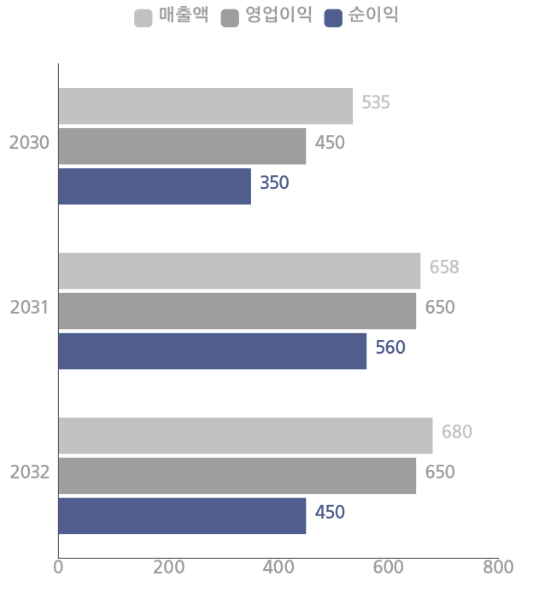


ㅣ상반기 매출 비교
매출 계획
(단위 : 억원)
구분 | 매출 |  |  | 매출총이익
 | 계획 | 목표 | 증감 | 계획 | 목표 | 증감
A산업 | 180 | 50 | 40 | 70 | 30 | 40
B산업 | 11 | 32 | 56 | 86 | 53 | 652
C산업 | 201 | 45 | 48 | 55 | 45 | 452
D산업 | 42 | 357 | 75 | 45 | 88 | 123
E산업 | 59 | 42 | 36 | 357 | 456 | 753
F산업 | 48 | 125 | 45 | 55 | 156 | 125
G산업 | 32 | 78 | 77 | 75 | 189 | 755
(단위 : 억원)
Since 1965 l 2030 Challenge
05

Slide 13
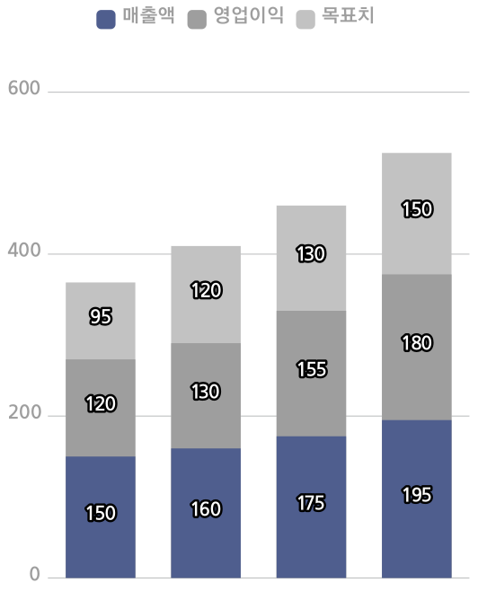


ㅣ연결 실적 추이 및 전망
연결 실적 추이 및 전망
구분 | 매출액 |  |  | 영업이익
 | 2020 | 2021 | 목표 | 2020 | 2021 | 목표
A산업 | 2,157 | 780 | 3,157 | 1,865 | 5,236 | 1,245
B산업 | 3,156 | 1,157 | 2,578 | 156 | 2,367 | 3,125
C산업 | 7,148 | 1,258 | 3,456 | 1,952 | 5,178 | 6,487
D산업 | 560 | 654 | 2,678 | 325 | 315 | 1,789
E산업 | 5,154 | 4,157 | 7,849 | 3,125 | 2,456 | 1,957
F산업 | 678 | 157 | 1,456 | 567 | 678 | 2,578
G산업 | 167 | 520 | 1,784 | 528 | 215 | 3,789
(단위 : 억원)
Since 1965 l 2030 Challenge
05

Slide 14






ㅣCOVID-19 장기화에 따른 대응 계획
Contingency Plan
매출 예측
매출 유지 및 보수
구분 | 2029 |  | 2030
매출액 | 2,157 | 780 | 2,574 | 780 | 2,157 | 425
원가 | 3,156 | 157 | 3,156 | 1,157 | 3,156 | 1,157
매출총이익 | 7,148 | 1,258 | 7,148 | 1,258 | 7,148 | 1,258
코로나 장기화에 따른
대응 계획
3
KEY WORDS
지원 교육
영업화 구축
코로나 장기화에 따른
대응 계획
코로나 장기화에 따른
대응 계획
상황 대비 계획 일정
장기화에 따른 대응계획을 상세히 적어주세요. THE명품고딕EB_U 18포인트입니다. 장기화에 따른 대응계획을 상세히 적어주세요. THE명품고딕EB_U 18포인트입니다. 장기화에 따른 대응계획을 상세히 적어주세요. THE명품고딕EB_U 18포인트입니다. 장기화에 따른 대응계획을 상세히 적어주세요.
구분 | 2029 |  | 2030
매출액 | 1,952 | 5,178 | 780 | 2,157 | 5,178 | 780
원가 | 325 | 315 | 1,157 | 3,156 | 315 | 1,157
매출총이익 | 3,125 | 2,456 | 1,258 | 7,148 | 2,456 | 1,258
Since 1965 l 2030 Challenge
05

Slide 15











ㅣ2030 R&D 추진 일정
구분 |  | 2030년 R&D 추진 일정
 |  | 1Q |  |  | 2Q |  |  | 3Q |  |  | 4Q
TITLE | PROCESS | 1월 | 2월 | 3월 | 4월 | 5월 | 6월 | 7월 | 8월 | 9월 | 10월 | 11월 | 12월
1STEP. 신사업 추진
2STEP. R&D 구축
3STEP. 내부 인력 강화
4STEP. 매출 상승 효과
A산업
1
사업 추진 관련 프로젝트 명을 적어주세요.
80%
B산업
2
사업 추진 관련 프로젝트 명을 적어주세요.
45%
C산업
3
사업 추진 관련 프로젝트 명을 적어주세요.
43%
D산업
4
사업 추진 관련 프로젝트 명을 적어주세요.
45%
D산업
5
사업 추진 관련 프로젝트 명을 적어주세요.
95%
D산업
6
사업 추진 관련 프로젝트 명을 적어주세요.
65%
Since 1965 l 2030 Challenge
05

Slide 16

감사합니다
전산감사론 2조 빅데이터팀

